Slide 1

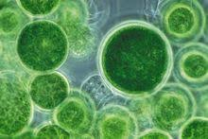
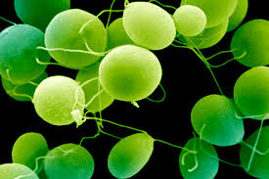
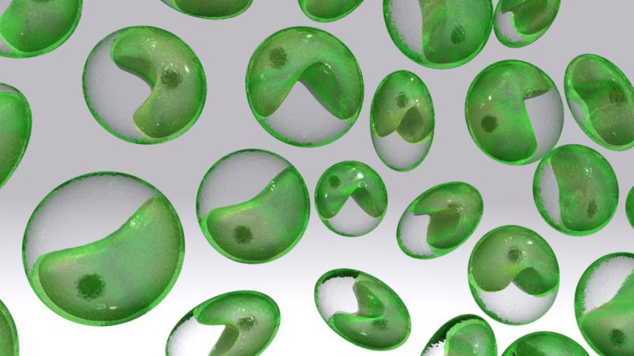
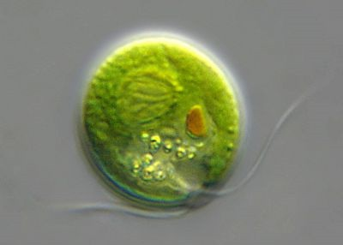
Хламідомонада ,хлорела-одноклітинні рослини

Slide 2

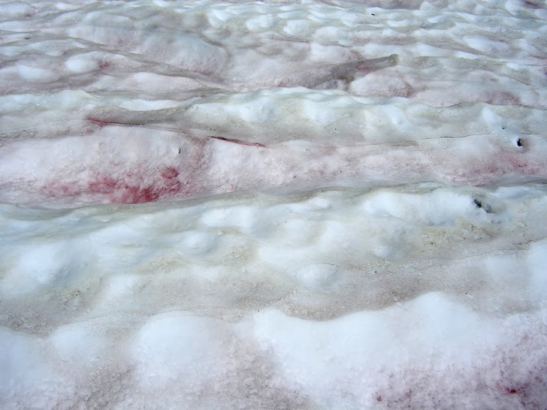
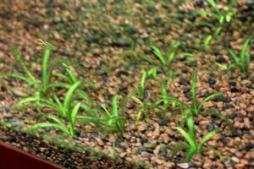

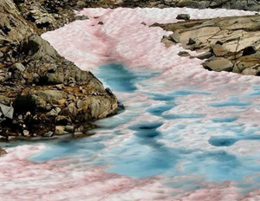
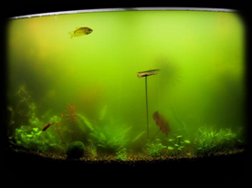
Середовище існування
Забарвлення снігу може бути зеленим, жовтим, блакитним, бурим і, навіть, чорним. Колір залежить від переважання у ньому тих чи інших видів сніжних водоростей та інших організмів.
І все-таки частіше від інших зустрічається зелене «цвітіння» снігу, викликане різними видами зелених водоростей

Slide 3
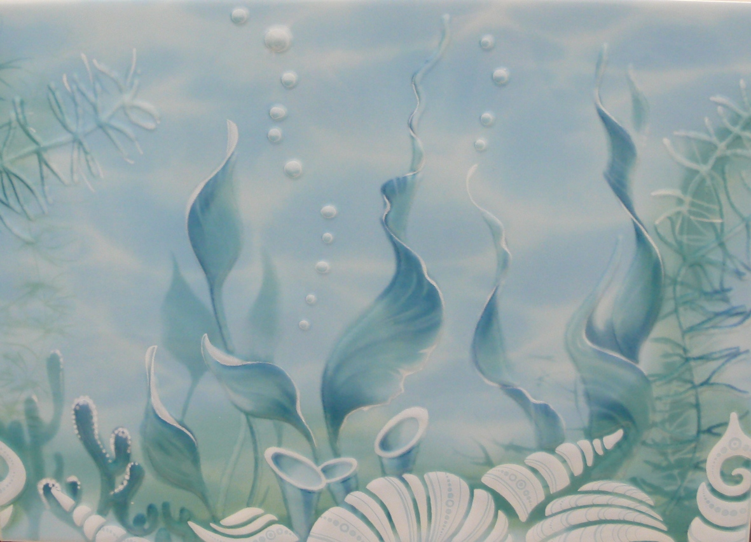
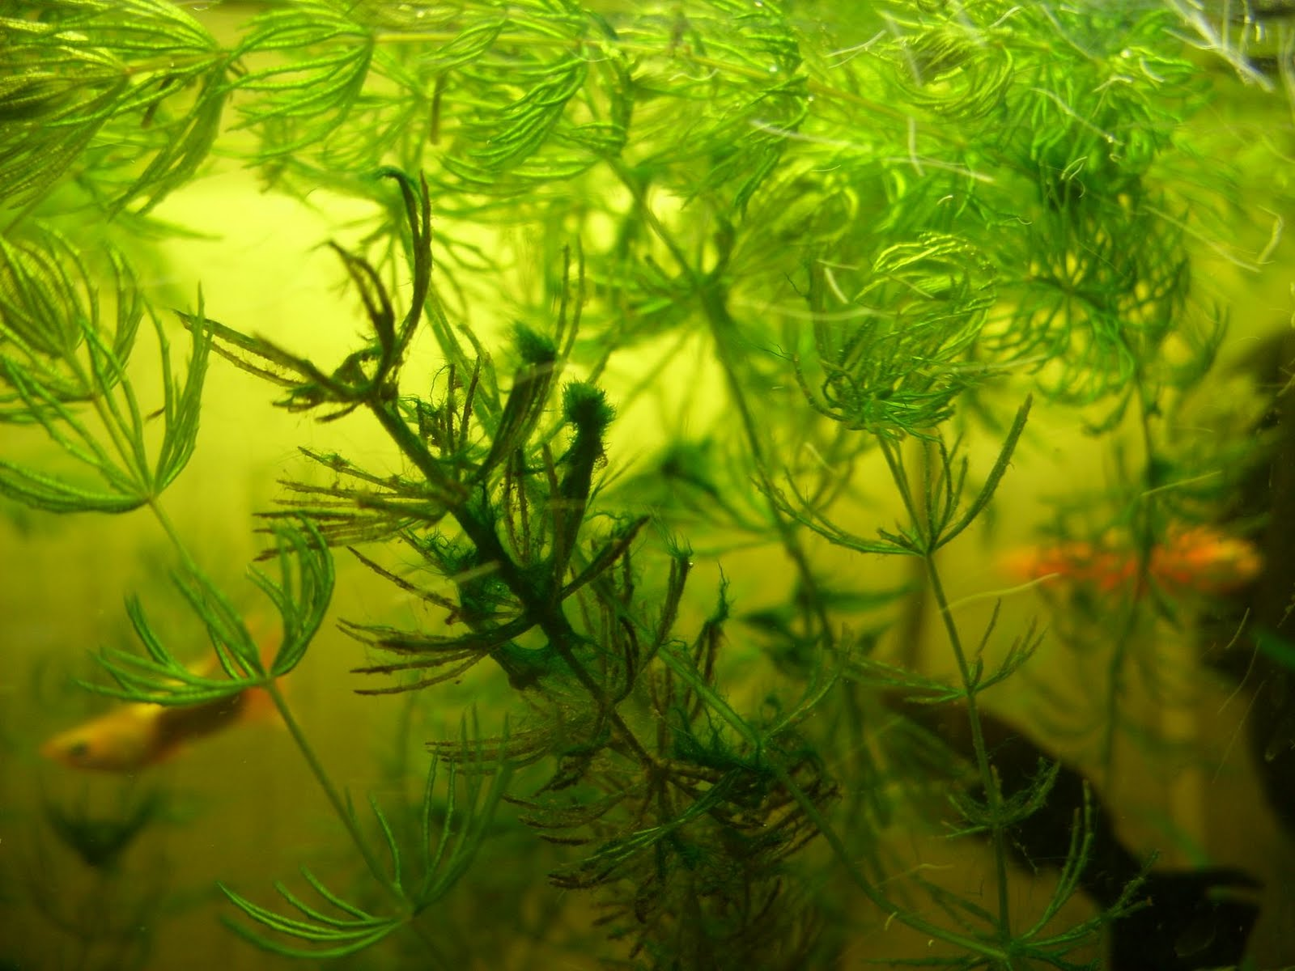
Водорості – найдавніші рослини
Водорості – велика група найдавніших, відносно простих за структурою живих організмів, які отримують необхідну для життєдіяльності енергію шляхом фотосинтезу.
Мешкають вони переважно у водному середовищі, тобто у воді морів, озер, річок, ставків, боліт. В будь-якій канаві чи калюжі їх безліч.
При світлі вони асимілюють вуглець з вуглекислого газу, розчиненого у
воді, виділяючи при цьому кисень.

Slide 4

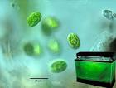
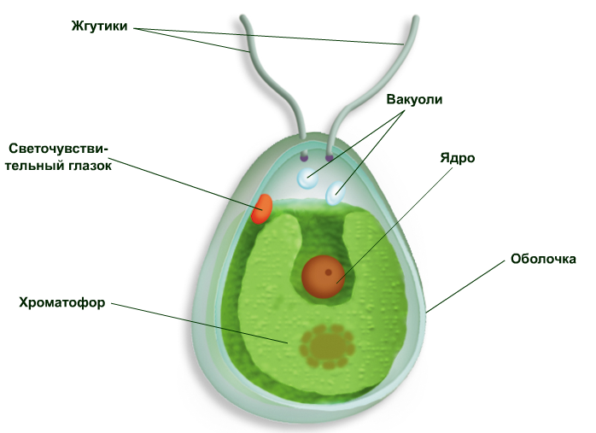

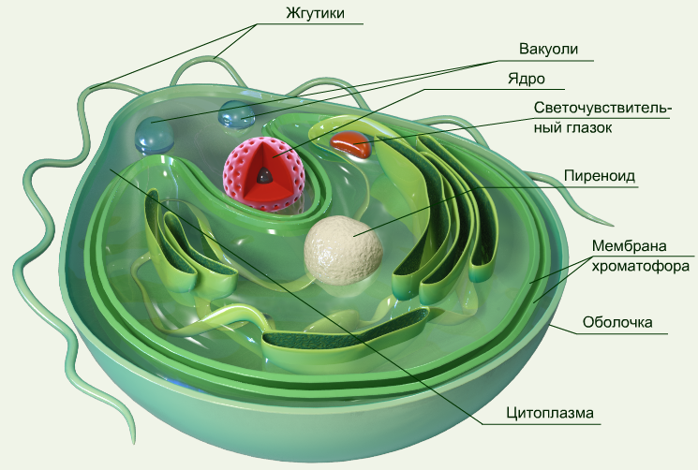
Будова хламідомонади

Slide 5
Хламідомонада
Хламідомонади живуть у невеликих, дуже забруднених водоймах, що добре прогріваються (калюжі, стічні канави). У таких водоймах вони дуже швидко розмножуються і спричинюють "цвітіння" води. Оскільки поряд з автотрофним способом живлення клітини хламідомонад поглинають розчинені органічні речовини, вони тим самим сприяють процесу очищення забрудненої води (самоочищенню). Цей процес можна спостерігати у відстійниках, очисних спорудах міської каналізації.

Slide 6
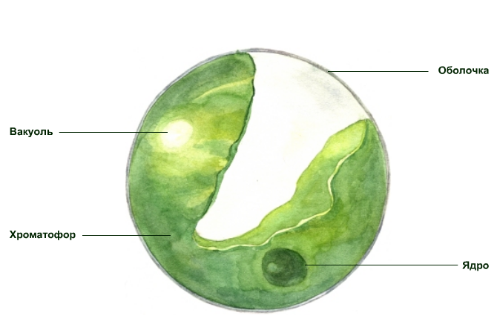
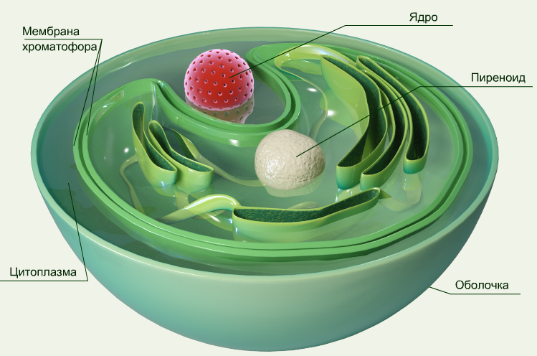
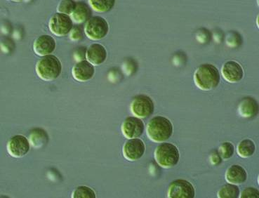
Будова хлорелли

Slide 7
Хлорела
Хлорела — одноклітинна зелена водорість, має вигляд мікроскопічної нерухомої (без джгутиків) кульки до. 15 мкм у діаметрі. Зовні клітини вкриті твердою двоконтурною оболонкою целюлозної природи. В цитоплазмі міститься один чашоподібний хлоропласт з одним піре-ноїдом у потовщеній його частині. Ядро одне, однак у живій клітині без спеціальної обробки його не видно.

Slide 8
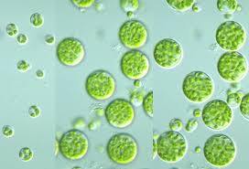
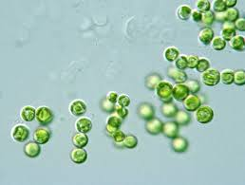
Форми розмноження хламідомонади
Не статеве
Утворення зооспор
Статеве
Утворення гамет

Slide 9
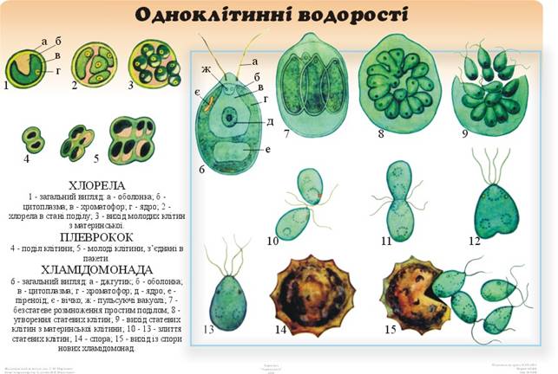

Slide 10
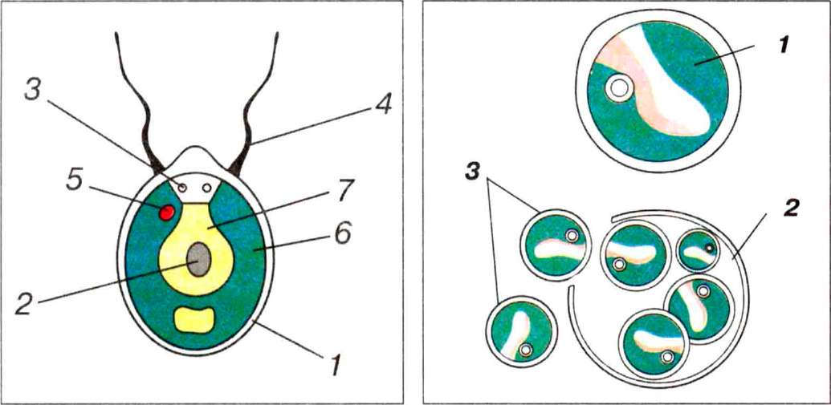
Мал. 62. Хламідомонада: Мал. 63. Хлорела:
1 - клітинна оболонка; 2 - ядро; 1 - материнська клітина;
З - скоротливі вакуолі; 4 - джгутик; 2 - клітина зі спорами;
5 - вічко; 6 - хроматофор; 3 - вихід спор
7 - цитоплазма

Slide 11
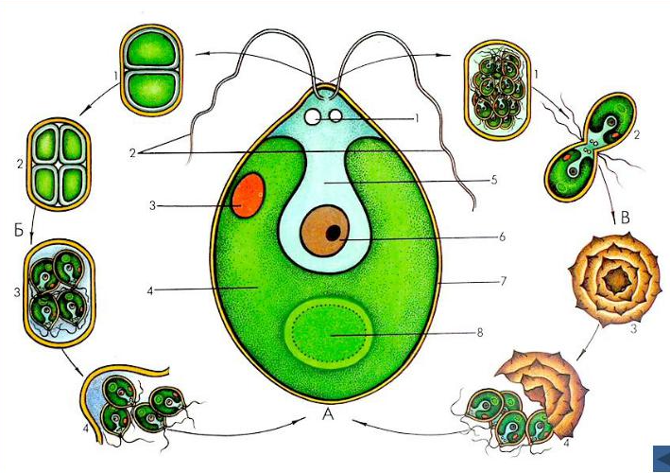
Розмноження хламідомонади

Slide 12
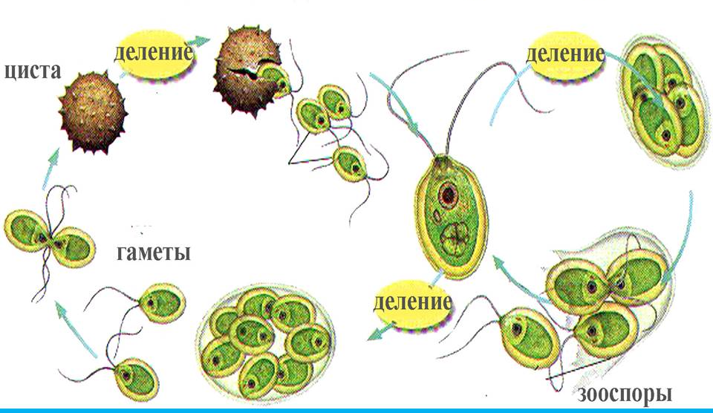

Slide 13
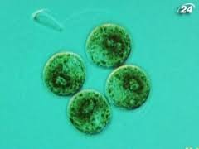
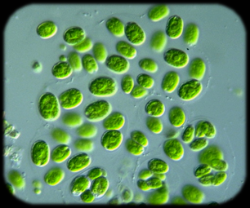
Харчування.
Харчування водоростей даної групи може бути як атотрофне, так і гетеротрофне.

Slide 14
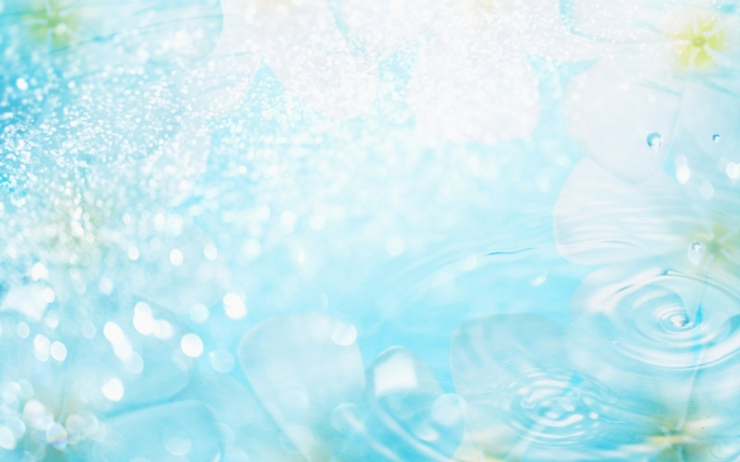
Значення
Значення. Хламідомонади, поряд з іншими зеленими водоростями, можуть провокувати «цвітіння» води, іноді снігу. Водорості даного роду використовуються в очисних спорудах, оскільки мають здатність поглинати органічні речовини, розчинені у воді. Хламідомонада є об'єктом дослідження в генетичних і біологічних лабораторіях, завдяки відносній простоті підтримки клітинної культури. Цю водорість також застосовують для визначення токсичності забрудненої води.

